Slide 1
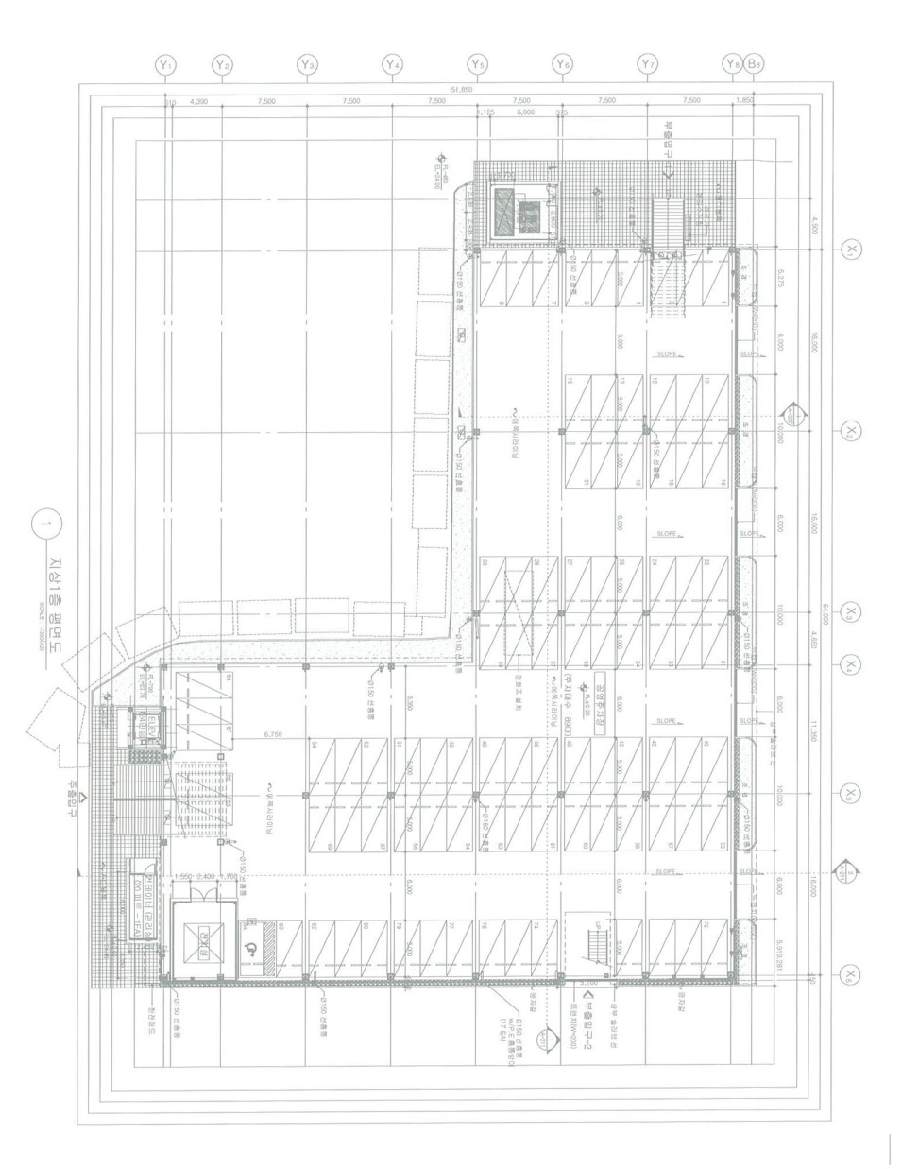
음악도시 창동 조성 공간 요청
ㅇ 일 시 : 2018.1 ~
ㅇ 장 소 : 플랫폼창동61 1층
※ 향후 고가하부 공방으로 이전 검토
ㅇ 내 용 : 문화예술청년일자리플랫폼
참여청년 사무실 및 연습
공간 활용
ㅇ 소요예산 (단위 : 천원)
구 분 | 계 | 2017 | 2018
계 | 254,000 | 62,000 | 192,000
시설비 | 240,000 | 60,000 | 180,000
공공운영비 | 14,000 | 2,000 | 12,000
※ 시구 상향적-협력적 일자리사업 예산 활용
(시 일자리정책담당관)
<플랫폼 창동 61 1층공간>

